Slide 1
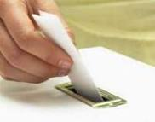
Eleições 2013/2014 – 15 de Novembro
CONSTRUIR UMA ESCOLA COM FUTURO
Associe-se, colabore, dê sugestões, esteja presente
Consulte o nosso programa em : apee-ebimiraflores.weebly.com
Os nossos principais objectivos são:
Projecto de Requalificação do espaço físico da EBI
Reforço do Plano de Comunicação Institucional
Consolidação e melhoria dos serviços prestados pelo CAF
Actividades complementares: Ginástica, Judo, Musica
Lista A
Concurso para criação de imagem corporativa (logotipo) da EBI
Plano de formação Prevenção Rodoviária
Apoio a eventos Culturais, Lúdicos e Desportivos
Patrocínio de Prémios para alunos do Quadro de Mérito
Apoio aos alunos com necessidades de Educação Especial
Dinamização do Banco de Livros Escolares
Apoio Solidário Social em articulação com Autarquia local

